Slide 1


Stage de perfectionnement
Elaboré par Youssef ABID
Encadré par Mr Hatem AMMAR
Société d’accueil Business Management Group
Année Universitaire 2023/2024

Slide 2
Plan
01
02
03
Cadre du stage
Etude de l’existent
Spécification des besoins
04
05
06
Conception
Réalistion
Conclusion
01

Slide 3

01
Cadre du stage
02

Slide 4
Présentation de la société
Consultancy
Talents
Conseil pour votre Performance
Formations Intra et Inter-Entreprises
Purple
Technologies
Une panoplie de services Marketing
Departement développement
03

Slide 5
02
Etude de l’existent
04

Slide 6
—Description de l’existant & Solution proposée
“BMG actuellement gère les événements et les rendez-vous de manière inefficace, nécessitant une solution adaptée.
Notre proposition : une application de calendrier personnalisée avec des fonctionnalités avancées pour optimiser la coordination et la productivité.”
05

Slide 7
03
Spécification des besoins
06

Slide 8
Besoins fonctionnels
07
Réservation de créneaux : Définition des créneaux horaires disponibles et réservation par d'autres utilisateurs.
Notifications : Alertes par e-mail pour nouveaux événements et rappels automatiques.
Gestion des utilisateurs : Enregistrement avec informations de base.
Calendrier : Affichage mensuel, hebdomadaire et quotidien, création, édition et suppression d'événements.

Slide 9
Besoins non fonctionnels
08
Maintenabilité : Architecture modulaire et documentation exhaustive du code pour une maintenance aisée.
Performance : Réduction du temps de réponse et optimisation des requêtes à la base de données.
Sécurité : Mise en place de mesures robustes et d'authentification sécurisée.

Slide 10
04
Conception
09

Slide 11
Modélisation comportementale de l’application
10

Slide 12
Identification des acteurs
11
Systeme : Responsable de la gestion des utilisateurs et des autorisations.
Utilisateur : Tout individu utilisant l'application de calendrier pour gérer ses événements et rendez-vous.

Slide 13
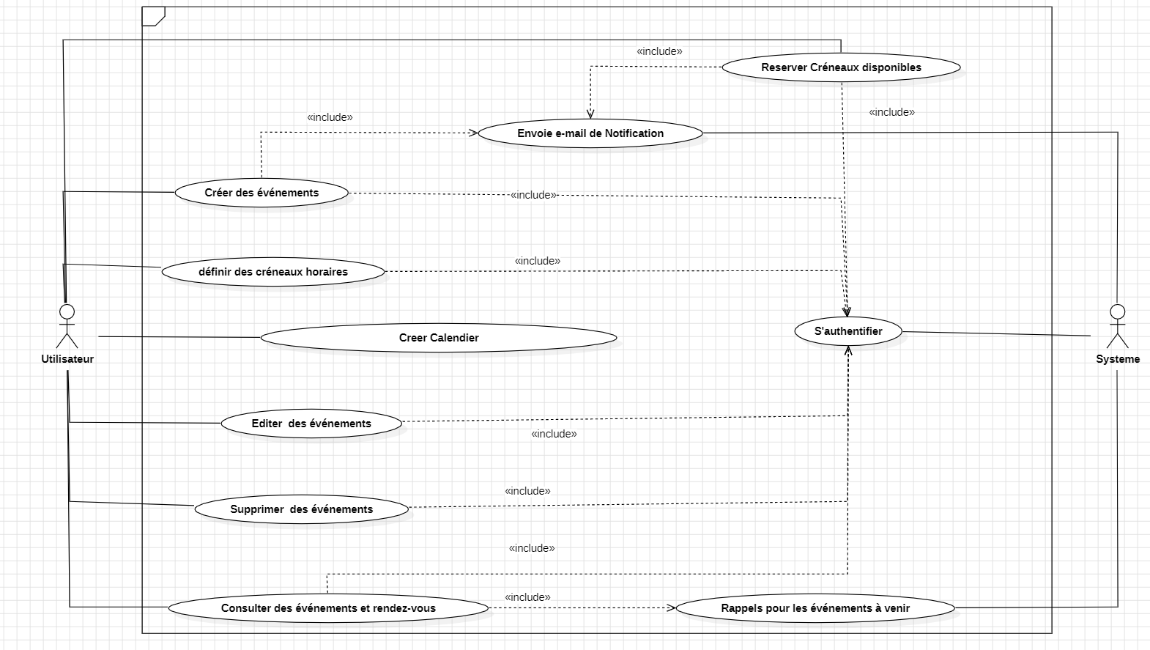
Diagramme de cas d’utilisation
12

Slide 14
Modélisation structurelle de l’application
13

Slide 15
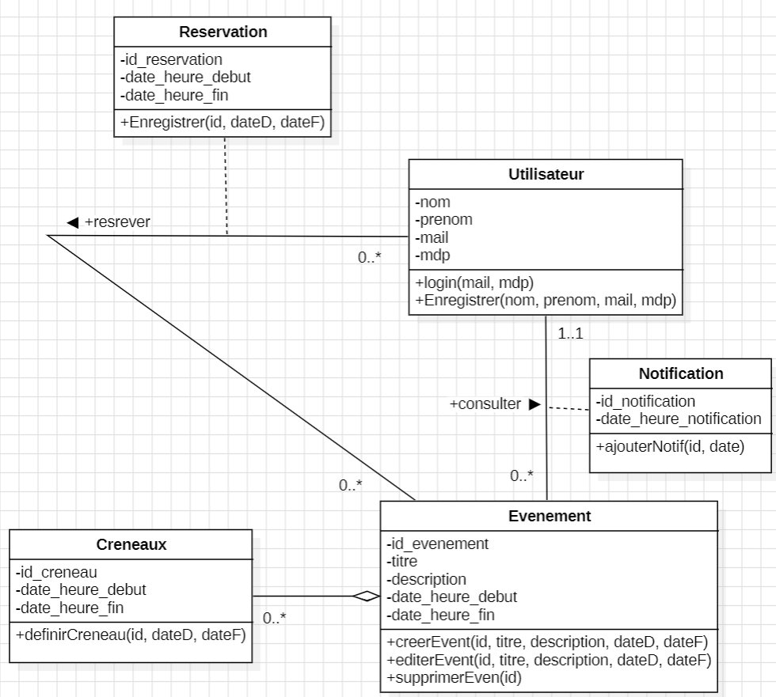
Diagramme de classes
14

Slide 16
05
Réalisation
15

Slide 17
Environnement de développement
16

Slide 18
Environnement matérielle
17
Marque
CPU
GPU
Intel Core i5-13450HX
(Up to 4.60 GHz, 20 Mo de mémoire cache,
10-Cores)
NVIDIA GeForce RTX3050 (6Go de mémoire dédiée GDDR6)
DELL
Mémoire vive
Disque dur
DDR5-4800 MHz
512 GO SSD

Slide 19






Environnement logiciel
18
Windows 11
PostgreSQL
StarUML
Système d’exploitation
Serveur base de données
Outils de modélisation
VS code
Node js
Postman
Outils de développement
Technologies
Outils de Test

Slide 20
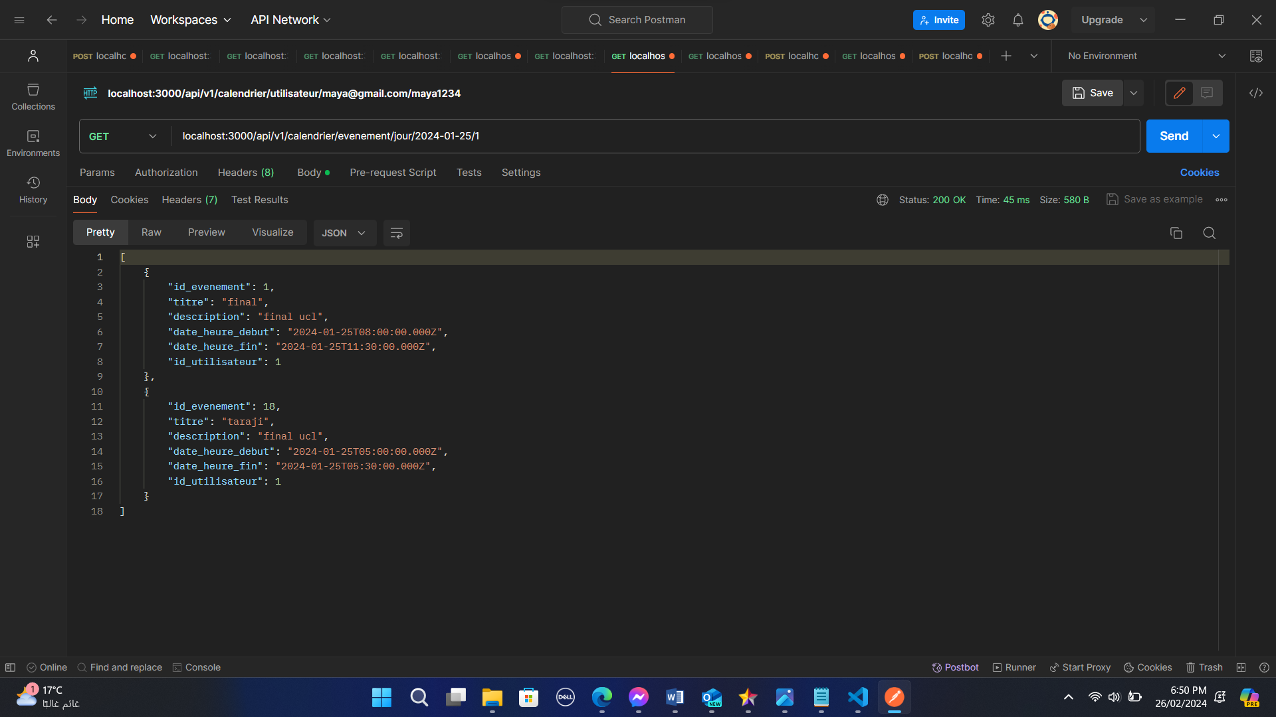
Un exemple de test d'API avec Postman
19

Slide 21

06
Conclusion
20

Slide 22
“Dans cette présentation, nous avons détaillé le processus de développement de l'application de calendrier pour BMG, en identifiant les besoins spécifiques, en concevant une solution personnalisée, et en soulignant notre engagement envers la qualité et l'innovation.”
21

Slide 23
Merci de votre attention

